Slide 1




Passe à l’action:
Chaque goutte compte
Leçon 3
Passe à l’action : Chaque goutte compte Leçon 3 by Andrea Vogan, Katherine Andrejowich and Grace Brnjac
for Halton District School Board, with collaboration from Muriel Péguret for revision. CC-BY-NC-SA

Slide 2
Intended Use
These slides are intended as a teacher accompaniment for the Scholastic Resource “Passe à l’action”, and are designed for use with Junior and Intermediate students.
Four lessons have been created to explore the more difficult texts in the book. These lessons can be differentiated for different grade levels through scaling teacher support and intervention.
A list of related texts in the book has been provided. The intent is that teachers can use the provided lessons as a mentor text, then assign related texts for future shared, group or independent reading depending on student needs.
Curriculum connections have also been provided for each lesson.

Slide 3
Format and lesson structure
In each lesson, teachers will find:
A title page with the student manual page numbers, curriculum connections, and the big idea in the text.
2-4 “Minds On” activities (e.g., word work, vocabulary, grammar concepts, etc.). The intent is for teachers choose one that suits the needs of their students, and uses it for a language talk (5-10 minutes).
Pre-reading questions. The intent is for teachers use these questions as a guide for a pre-reading discussion with the class (5-10 minutes).
A guiding question and comprehension questions. This slide is intended to be projected during reading to help guide students’ comprehension. The text can be used for shared reading, group reading, choral reading or independent reading based on student needs (20-30 minutes)
A reflection question for consolidation. This question can be used for a class discussion, exit card, writing prompt, etc. (5-10 minutes)
A selection of extension activities that can be used to build upon ideas in the reading, in tandem with other texts in the book, or as a provocation for a related unit. These may involve other strands of the French Immersion curriculum (listening, speaking, writing), or cross-curricular links.

Slide 4
Rights of Use for this Resource
For educational purposes, teachers can:
download it
modify it
project it in class
post it on their classroom LMS
Reshare the original or a modified version on any educational website.
Teachers can’t sell this resource and can’t modify the applied CC license when resharing it even in modified version (CC-BY-NC-SA)
When sharing a modified version of this resource, you are required to credit the original author(s) and you can also add your name using this template :
This resource, <Your modified title>, is adapted from Passe à l’action : Chaque goutte compte Leçon 3 Andrea Vogan, Katherine Andrejowich and Grace Brnjac for Halton District School Board, used under license CC-BY-NC-SA. <Your modified title> is licensed under CC-BY-NC-SA by <Your name>.

Slide 5
Artificial Intelligence Declaration
This resource has used the support of Artificial Intelligence only to provide illustrations and images.
Artificial Intelligence Aided
Logos pour une utilisation transparente de l’intelligence artificielle © 2023 by Martine Peters is licensed under CC BY-NC-SA 4.0

Slide 6

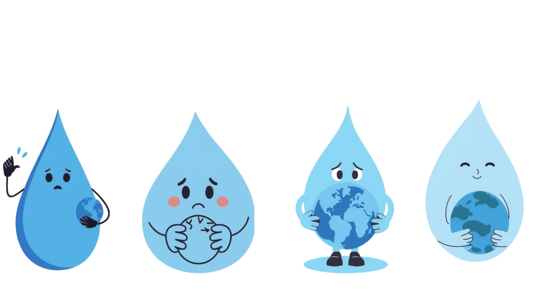

Passe à l’action :
Chaque goutte compte
Image: Scholastic Education
Notes:
Illustrations générées par Media Magic Canva

Slide 7
Leçons dans l’unité
Leçon 1:L’eau dans le monde p. 8-9
  Grande idée: L’utilisation de l’eau autour du monde
Leçon 2: Pénurie d’eau douce p. 16-17
  Grande idée: Le changement climatique et la façon dont ça affecte les systèmes d’eau
Leçon 3: L’eau est un droit de la personne! p. 18-19
  Grande idée: Survol des enjeux mondiaux autour de l’accès à l’eau propre L’eau propre sur les réserves autochtones
Leçon 4: L’Eau potable devrait-elle coûter plus cher? p. 28-29
  Grande idée: On doit agir pour ne pas gaspiller l’eau.
Notes:
Illustrations générées par Media Magic Canva

Slide 8
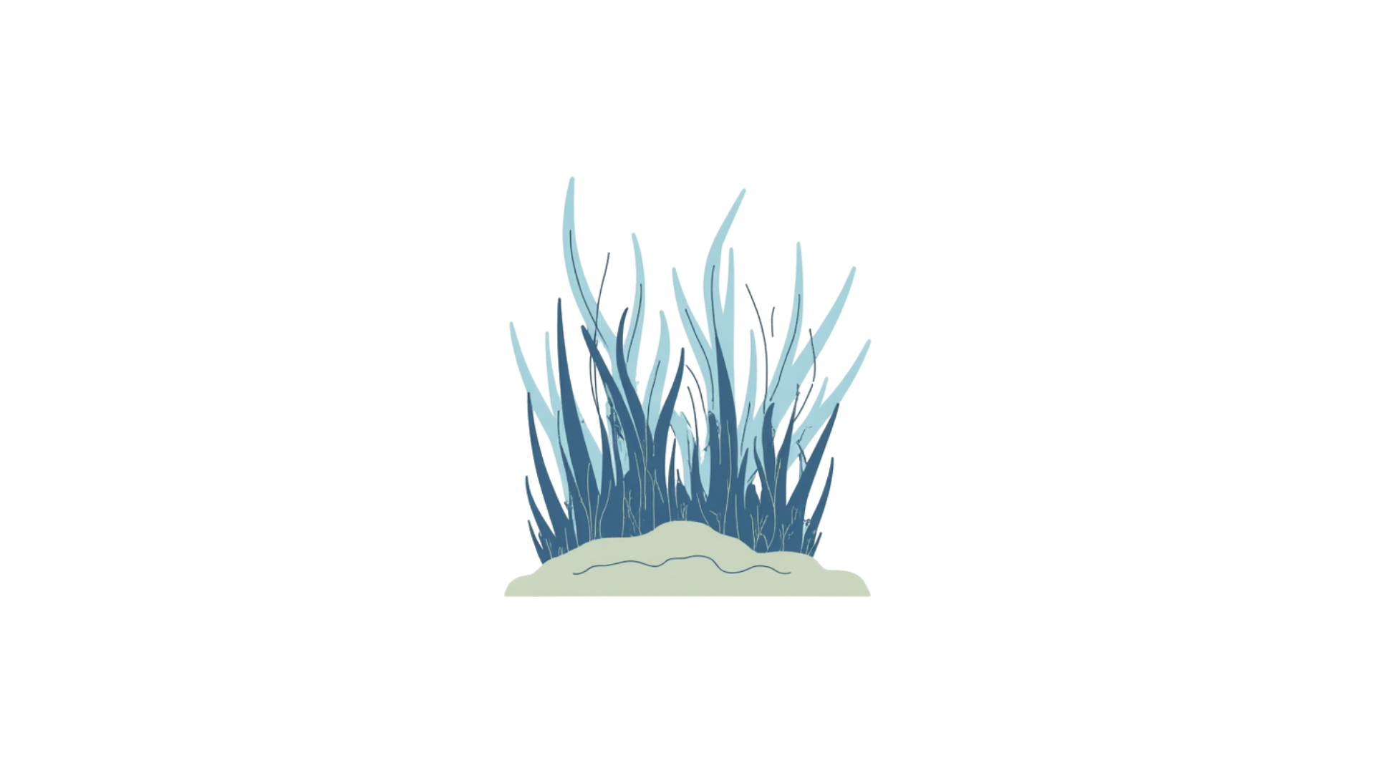
L’eau est un droit de la personne! , p. 18-19
Leçon 3: Passe à l’action, Chaque goutte compte
  Big idea: Overview of worldwide clean water access issues, clean water on Indigenous reserves
  Curriculum connections:
    Grade 5 Social Studies Citizenship
    Grade 6 Social Studies Canada and the world
    Grade 7 Geography Conservation of resources
    Grade 8 Geography Sustainable resource access, sustainable development goals
    Grade 8 Science Water systems
Notes:
Illustrations générées par Media Magic Canva

Slide 9
Décomposition des morphèmes
Mot: sanitaire
Description:
Lire le mot à l’oral
Avec un partenaire, décomposez le mot en ses morphèmes sur une page lignée
Prédisez ce que signifie chaque morphème
Prédisez la signification globale du mot
Soyez prêt à discuter le sens ensemble
 | Préfixe(s) | Racine | Suffixe(s)
Morphème
Sens
Sens du mot
Notes:
Illustrations générées par Media Magic Canva

Slide 10
Corrigé:
Décomposition des morphèmes
Mot: sanitaire
Description:
Lire le mot à l’oral
Avec un partenaire, décomposez le mot en ses morphèmes sur une page lignée
Prédisez ce que signifie chaque morphème
Prédisez la signification globale du mot
Soyez prêt à discuter le sens ensemble
 | Préfixe(s) | Racine | Suffixe(s)
Morphème | - | sani- | -aire
Sens | Pas de préfixe… peut-on en ajouter? | saine (latin) | relation à quelque chose, suffixe adjectival
Sens du mot | Un adjectif qui se rapporte à être saine et propre
Notes:
Illustrations générées par Media Magic Canva

Slide 11
Jouer avec des suffixes
«Le mauvais temps extrême nuit aux cultures et à l’approvisionnement en eau potable. » (p.16)
Description:
Ajouter des suffixes au mot pour le transformer selon la partie du discours
Souligner le suffixe qui l’a transformé
Vérifier ensuite dans un dictionnaire que chaque mot existe et est bien écrit
facultatif : pouvez-vous supprimer et ajouter des préfixes pour trouver des mots avec la même racine ?
Partie du discours | Le mot
nom | approvisionnement
nom (un autre!)
verbe
adjectif
Notes:
Illustrations générées par Media Magic Canva

Slide 12

Travail de vocabulaire
Ce texte utilise des mots spécialisés pour parler des enjeux mondiaux autour de l’accès à l’eau propre.
On va diviser la classe en groupes. Chaque groupe va chercher à bien comprendre un des mots de vocabulaire et ensuite va enseigner la classe leur nouveau mot.
Avec to groupe:
Chercher la définition du mot ou terme (et sa traduction si vous voulez)
réécrire la définition en mots qui sont plus simples
Utiliser le mot dans une phrase
Dessiner le mot, si possible
Les termes de vocabulaire
Eaux usées
Eaux traitées
Eau potable
Hygiène
Approvisionnement
Déchets corporels
Réserve autochtone
Prix Nobel
Notes:
Illustrations générées par Media Magic Canva

Slide 13
Questions de Prélecture
Quels sont les droits de la personne? Explorons les droits accordés aux enfants par UNICEF ensemble. Où est l’eau dans ce document?
Pourquoi pensez-vous que l’eau est importante pour la vie? Les êtres humains utilisent l’eau pour faire quoi?
Regardons les sous-titres dans le texte: “Des installations sanitaires sécuritaires” et “De l’eau potable”. Est-ce que vous comprenez ces termes?
Notes:
Illustrations générées par Media Magic Canva

Slide 14
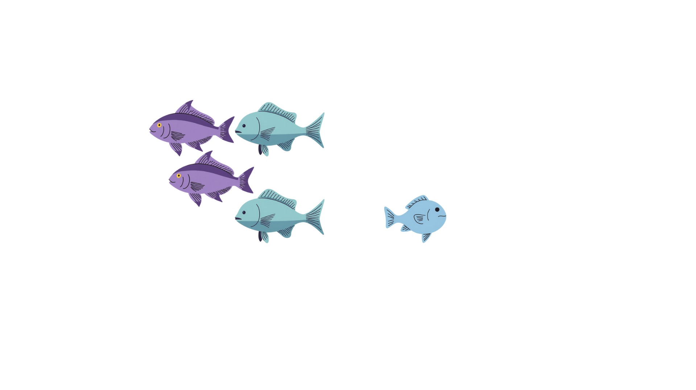
Question-guide pour la lecture
Quelles conséquences peut-on souffrir si on n’a pas accès à l’eau propre?
As-tu compris?
Pourquoi pensez-vous qu’une éducation à l’hygiène est une composante importante listée dans l’article?
Quel(s) groupe(s) de personnes sont le(s) plus affectée(s) par le manque d’accès à l’eau propre?
Qu’est-ce que le texte dit sur le Canada?
Comment est-ce que les écosystèmes sont affectés?
Liste au moins 3 faits que tu as trouvé intéressants ou que tu penses mérite plus de discussion.
Notes:
Illustrations générées par Media Magic Canva

Slide 15
Après la lecture: Question de réflexion
Le texte identifie les groupes suivantes comme les groupes les plus affectés par le manque d’accès à l’eau propre:
Les femmes et les filles
Les élèves
Les personnes vivant dans des pays pauvres
Les personnes vivent en ville
Les personnes habitant sur une réserve autochtone, spécifiquement au Canada
Pourquoi pensez-vous que ces groupes de personnes sont les plus affectés?
Notes:
Illustrations générées par Media Magic Canva

Slide 16
Invitation à l’écriture
Relis la citation de John F. Kennedy. Qu’est-ce que cela signifie? Es-tu d’accord avec lui? Explique.
Notes:
Illustrations générées par Media Magic Canva

Slide 17
DNUPD (UNDRIP) et les peuples autochtones
Explorez l’importance de l’eau pour les peuples autochtones et les droits protégés par la déclaration des Nations Unies sur les droits des peuples autochtones.
Comme des peuples de traité, quelle(s) responsabilité(s) a-t-on pour protéger l’eau au Canada?
Si vous souhaitez en savoir plus: https://ici.radio-canada.ca/nouvelle/744192/avis-bouillir-eau-potable-premieres-nations-canada

Slide 18

Idée d’enquête
Examinez l’objectif de développement durable 6: Eau propre et assainissement.
Pourquoi est-ce un problème mondial? Que pouvons-nous faire? Comment les ONG (organisations non-gouvernementales) aident-elles?
Image: Nations Unies
Notes:
Illustrations générées par Media Magic Canva

Slide 19
Articles liés dans le livre
La marche pour l’eau, p. 2-3
Nous avons tous besoin d’eau, p. 4-5
Nancy Scanie: gardienne de l’eau, p.20-21
Nous ne pouvons plus attendre, p. 24-25
Des solutions qui sortent de l’ordinaire, p. 26-27
Notes:
Illustrations générées par Media Magic Canva

